Slide 1
Цензура

Slide 2

Цензура ( лат. censura ) - Загальна назва контролю влади за змістом і розповсюдженням інформації, друкованої продукції, музичних і сценічних творів, творівобразотворчого мистецтва, кінемато- і фотографічних творів, передач радіо і телебачення, веб-сайтів і порталів, в деяких випадках також приватного листування, з метою обмеження або недопущення розповсюдження ідей і відомостей, визнаних цією владою шкідливими або небажаними.
Цензурою називаються також органи світської чи духовної влади, які здійснюють такий контроль.

Slide 3
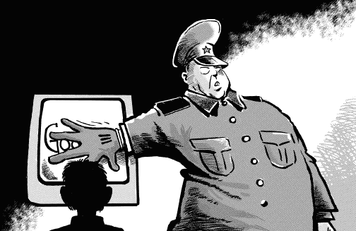
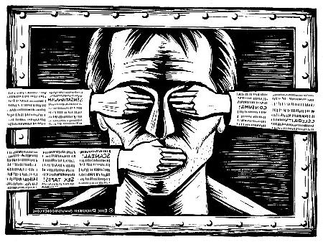
Основна ідея
Основна ідея цензури:
визнання права держави на обмеження поширення інформації, яку держава вважає шкідливою або небажаною.

Slide 4
Типи цензури
Державна цензура буває відкритою та прихованою. У першому випадку видаються спеціальні закони, які забороняють публікацію або оприлюднення певних ідей. Приклади — Китай, Австралія або Саудівська Аравія, де законом заборонено відвідування веб-сторінок певної тематики. В другому випадку йдеться про залякування, коли людям забороняють висловлювати або підтримувати певні ідеї під страхом втрати роботи, суспільної позиції, загрозою їх життю або життю близьких.
Пряма цензура у свою чергу поділяється на попередній і наступний контроль. Попередній контроль полягає у тому, що відповідний урядовець (цензор) переглядає друковані видання до їх виходу у світ та дозволяє або не дозволяє публікацію. Наступний контроль — це застосування санкцій, судові переслідування та інші дії щодо автора, видавця, ЗМІ як пост-фактум оприлюднення певної інформації

Slide 5
Форми цензури
1.Попередня цензура
Полягає в необхідності отримати дозвіл на випуск у світ друкованого видання (газети, журналу, книги і т. п.), виконання музичного твору, постановку п'єси і т. д. Конкретна форма здійснення такої цензури полягає в наявності якоїсь формальної процедури, згідно з якою автор , виконавець або видавець повинен представити тексти, звуко-відеозапису, ескізи і т. п. до державного цензурують орган, щоб отримати дозвіл на видання, виконання, експозицію, трансляцію по електронних каналах і так далі.
2. Подальша цензура
Полягає в оцінці вже опублікованих видань, поставлених п'єс і т. д. і прийняття обмежувальних або заборонних заходів відносно конкретного видання або твори, вилучення його з обігу, а також застосування санкцій щодо фізичних або юридичних осіб, які порушили вимоги цензури створенням або опублікуванням такого твору.
3. Каральна цензура
На відміну від попередньої цензури, розглядала книги та журнали після надрукування, але до виходу в світ. За порушення цензурних правил накладався арешт на видання, автор і видавець залучалися до суду.

Slide 6
4. Самоцензура
Ситуація, коли людина поміщає в рамки свою власну свободу, виходячи з думки, що можна, а що не можна. Внутрішня цензура може бути як усвідомлюваною, так і неусвідомлюваної..
6. Люстрація
Політична цензура, яка полягає у законодавчому обмеженні прав деяких категорій осіб виділяються за професійними, партійними, релігійними або іншими ознаками.
5. Радіоцензура
Може здійснюватися внесенням перешкод у радіопередачі. Практика внесення перешкод у передачі здійснювані непідконтрольними радіостанціями називається глушінням. СРСР виробляв глушіння так званого "антирадянського радіомовлення" майже 60 років, з великою інтенсивністю - 40 років.

Slide 7
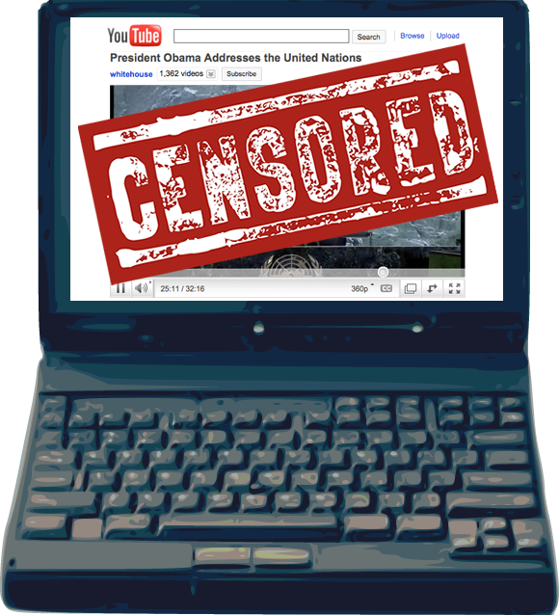
Цензура в Інтернеті
Оскільки Інтернет не перебуває під одноосібним керуванням якої-небудь держави, його ресурси розподілені між безліччю комерційних організацій, комплексна Інтернет-цензура досить складна, але цілком здійсненна. Вона здійснюється сукупним використанням наступних заходів:
Зосередження в руках держави управління мережевими комунікаціями яких реальних важелів впливу на компанії, у віданні яких перебувають мережі, що виходять за межі держави. Це дозволяє директивним шляхом заборонити перегляд користувачами ресурсів, вміст яких покладається небажаним.

Slide 8
Постановка можливості доступу до Інтернет-ресурсів, які контролюються компаніями, в залежність від готовності таких компаній контролювати вміст ресурсів, видаляючи або редагуючи повідомлення, так чи інакше підпадають під цензуру влади країни. У результаті компанії, що підтримують, наприклад, систему мережевих блогів, опиняються перед вибором: або піддатися на шантаж і цензурувати інформацію, або відмовитися і втратити користувачів. Піклуючись про розвиток свого бізнесу, великі Інтернет-компанії нерідко йдуть на угоду з урядами, практикуючими Інтернет-цензуру, щоб не втратити ринок, навіть вступаючи в суперечність із власною офіційно проголошеної політикою підтримки свободи слова .
Також уряди мають можливість контролювати зміст деяких Інтернет-ресурсів через підставні фірми, "неурядові організації" або приватних осіб, які під різними приводами цензурують інформацію.

Slide 9

Користь і шкода цензури
Вводячи різні форми цензури, державні органи, як правило, мотивують такого роду рішення міркуваннями державної безпеки, необхідністю боротьби з проявами екстремізму, поширенням шкідливих ідей, протидією моральному розкладанню суспільства. Голоси на підтримку цензури лунають не лише з державних відомств, але і з деяких громадських і політичних організацій, таких як партії, політичні рухи, церкви.
З іншого боку, на думку критиків, цензура в дійсності не вирішує соціальні проблеми, а лише допомагає замовчувати їх існування. До того ж при зростанні числа авторів і наявності інтернет цензура стає просто нереальною.
Критики відзначають також, що заклики про введення цензури нерідко є ознакою безсилля державних і громадських організацій у вирішенні тих чи інших соціальних проблем. Так, наприклад, заклики релігійних організацій про введення в Росії "морально-етичної цензури", щоб не допускати падіння морального духу нації, насправді відображають нездатність релігійних організацій якось впливати на моральний клімат у суспільстві

Slide 10
Етапи впровадження цензури в незалежній Україні
Науковці Центру Разумкова 2002 р. запропонували наступну класифікацію:
1991 — 1994 рр. характеризуються високим рівнем свободи слова, плюралізму думок і точок зору, що оприлюднювалися в ЗМІ;
1995 — 1998 рр. відзначаються поступовим формуванням ринку олігархічних ЗМІ, окремі мас-медіа перетворюються на політичні проекти для обслуговування певних інтересів, з'являється заборона на критичне висвітлення діяльності Президента, влада, за допомогою методів інформаційної протидії, намагається впливати на інформаційний простір, пряме втручання владних структур у діяльність ЗМІ носить несистемний характер;
1999 — 2001 рр. — президентська виборча кампанія супроводжується погіршенням стану свободи слова, із ЗМІ практично
зникають альтернативні точки зору, проти опозиційних ЗМІ застосовуються засоби економічного тиску; внаслідок «касетного скандалу» посилюється тиск держави на інформаційний простір; влада всіляко намагається переконати світову громадськість у своїй відкритості;
з 2002 року, з початком парламентської виборчої кампанії, ситуація значно погіршується, провладні ЗМІ проводять агресивну інформаційну політику проти опозиційних сил.
Заборона цензури українським законодавством
Цензура як перешкоджання свободі думки і слова, вільному вираженню думок та переконань, в Україні заборонена законодавством — Конституцією України та рядом інших законів. Також законодавчо заборонено створення будь-яких органів, установ, посад, діяльність яких була б пов'язана з цензурою масової інформації.

Slide 11
Презентацію підготувала
Учениця 11-Б класу.
Куліковська Ірина
Дякую за увагу!

